Slide 1
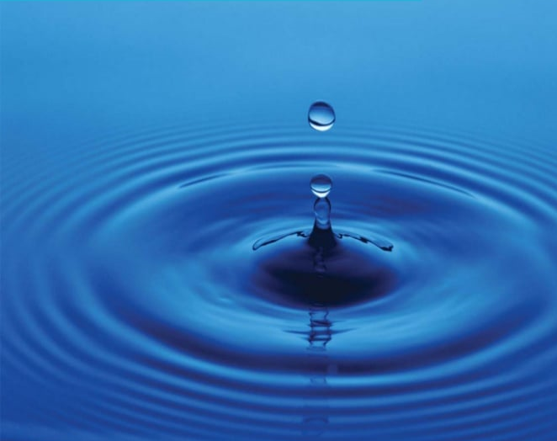
RESSOURCES POUR LE PROGRAMME ADAPTE DE GEOGRAPHIE
de la voie professionnelle
en NOUVELLE-CALEDONIE

Slide 2
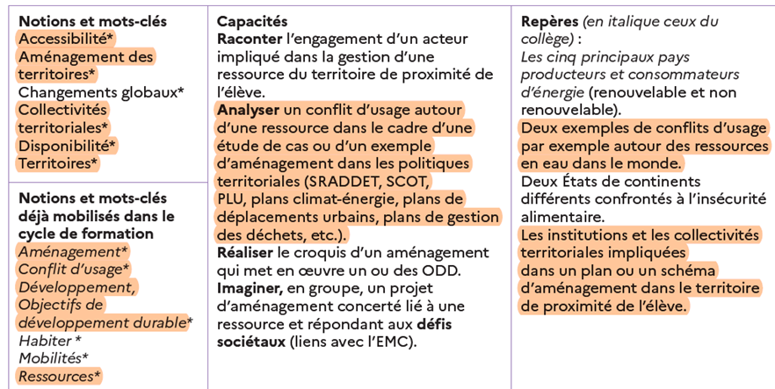
THEME 1: L’accès aux ressources pour produire, consommer, se loger et se déplacer

Slide 3
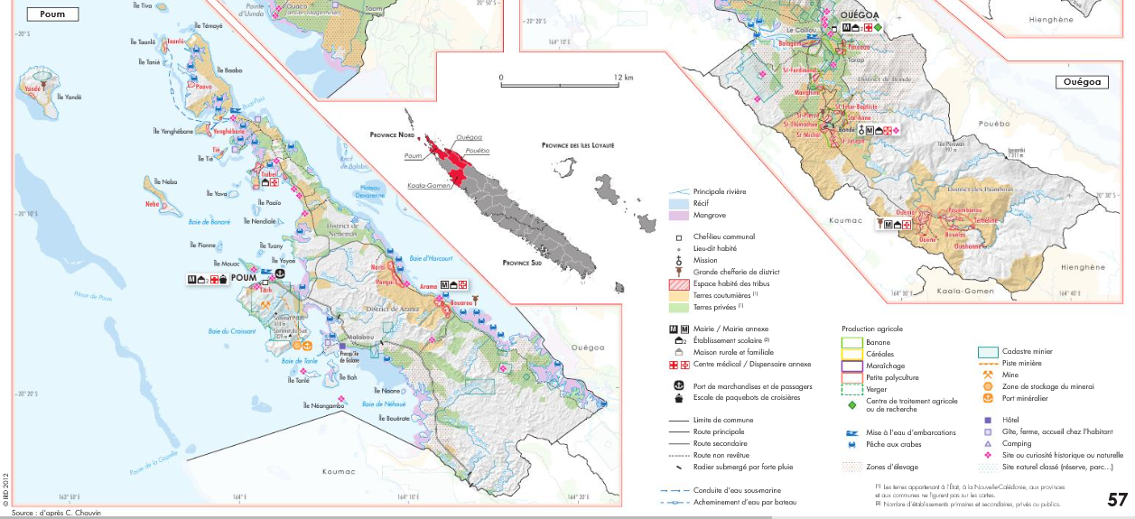
Atlas de la Nouvelle-Calédonie
LE PROBLEME DE L’EAU EN NOUVELLE-CALEDONIE
Problématique : En quoi l’eau est-elle un enjeu stratégique à la fois local et global ?

Slide 4
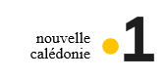
Doc 1: Poum, sous le regard du journaliste Cécric Wakahugnème de NC1ère
Parcours 1:
-Difficultés de la commune
-Disponibilité et accessibilité de l’eau
-Victimes de la pénurie en eau
-Concurrence entre la population et les activités économiques (mine et tourisme)
-Une problématique qui remonte à Jean-Marie Tjibaou…
Parcours 2:
-Témoignage
-Mesures prises par la Mairie de Poum
-Causes du manque d’eau
-Dégradation de l’accès à l’eau potable
-Elargissement du problème à d’autres communes du Nord

Slide 5
Doc 2: LES TENSIONS SUR L’EAU EN NOUVELLE-CALEDONIE

Slide 6
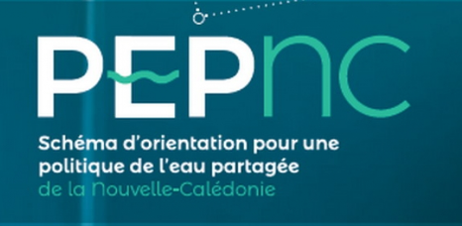
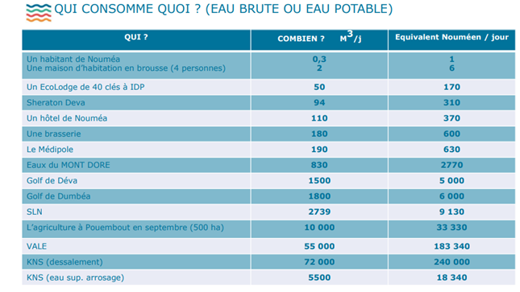

Doc 3: Un usage abusif de l’eau
a) La consommation d’eau en Nouvelle-Calédonie

Slide 7

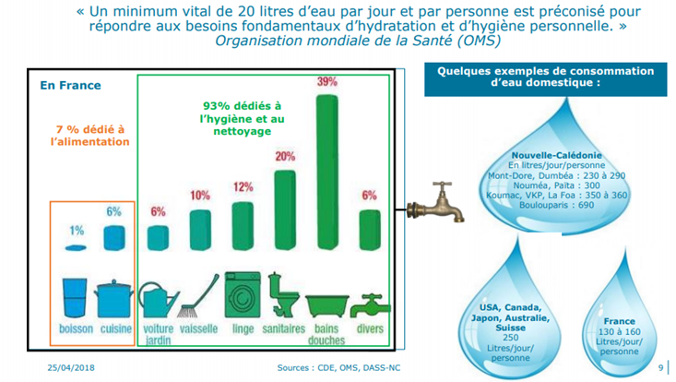

b) La quantité d’eau consommée en France et dans le monde

Slide 8
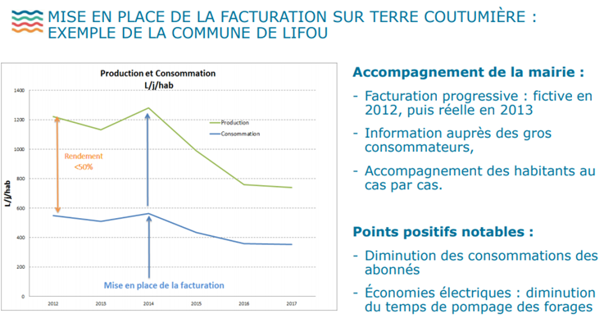
c) Vers une nécessaire modification des comportements

Slide 9
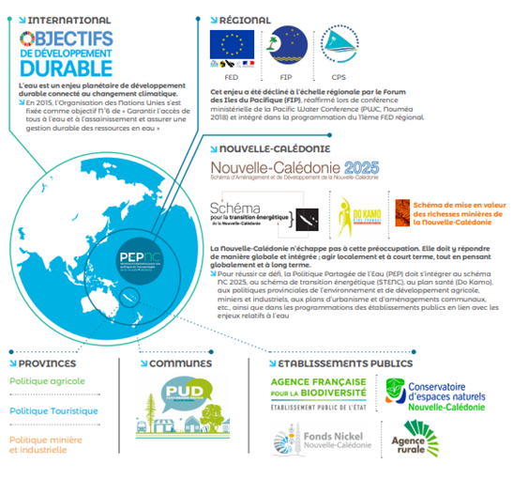
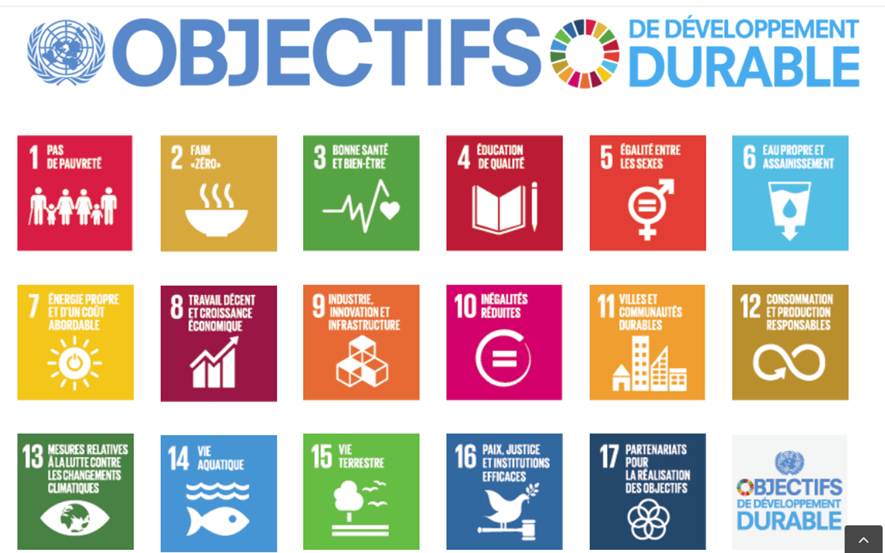
Doc 4: La gestion de l’eau calédonienne et l’ONU a) Une démarche interinstitutionnelle et participative b) Les 17 objectifs de développement durable

Slide 10
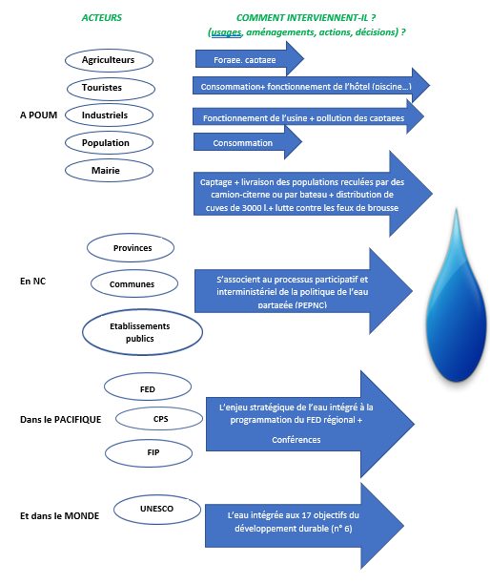

Slide 11
BIBLIOGRAPHIE/ SITOGRAPHIE
Atlas de la Nouvelle-Calédonie, IRD Editions, Marseille 2013.
https://la1ere.francetvinfo.fr/nouvellecaledonie/
Cresica.org (Consortium de Coopération pour la Recherche, l’Enseignement supérieur et la Recherche en Nouvelle-Calédonie)
https://www.onu.fr/
https://davar.gouv.nc/ (Direction des affaires vétérinaires, alimentaires et rurales)

